Slide 1
图论杂题选讲2

Slide 2
Pastoral Oddities
有n个点的图，你要动态的加入m条边。
每次询问图中找到一个最大边最小的子图使得每个点的度数都是奇数。
输出最大边的最小值。
n<=10^5, m<=3*10^5

Slide 3
Solution
由之前的分析，当且仅当每个连通块的个数为偶数满足条件。
方法1: 动态维护连通性和两端为奇数边的最小值。
找到一个环之后如果删去了奇数边，那么路径上所有的边奇偶性都要修改。
由于答案递减，可以暴力往下减答案找到一个奇数边即可。
方法2: 分治，记[l, r]之间的答案在[lo, hi]之间，首先考虑mid的点，从lo到hi加边直到没有奇连通分量即可。然后递归求解。
用并查集保留边的连通性和撤销。

Slide 4
Cycling City
给一个n个点m条边的无向连通图，找s,t使得s到t有至少三条不相交的路径。
n<=10^5, m<=3*10^5

Slide 5
Solution
判仙人掌。

Slide 6
Rikka with Cactus
有一张 n 个点 m 条边的无向图。询问删除每条边之后是不是仙人掌。
仙人掌为任何一条边至多只在一个简单环中的连通图。
n<=5e5, m<=1e6

Slide 7
Solution
如果图不连通，答案为 0。
首先我们求出一棵 DFS 树，每条非树边对应 DFS 树上的一条链，对于每条边，它被若干条非树边覆盖。
如果最大的覆盖数是 0，整个图是一棵树，每条边都不能删。
如果最大的覆盖数是 1，整个图是仙人掌，所有覆盖 0 次树边，删除后会不连通，所以不能删，其他边都能删。
如果最大覆盖数超过了 3，那就肯定无解。如果删除了覆盖数超过2的边，那么会无解，否则至多减小2的覆盖数，还是无解。

Slide 8
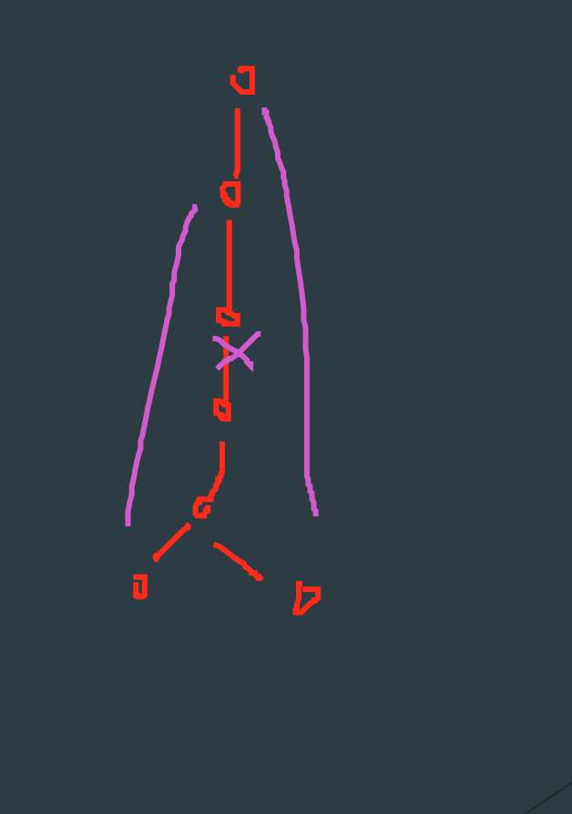
Solution
考虑删除2的边的效果。
只有两条链的交的部分的覆盖数减了2，其他不变。
所以对于最大覆盖是2和3，做一些简单的讨论即可。

Slide 9
时空阵
问1号点到n号点距离恰好为m的图的个数。图的边权为1。
n,k<=100

Slide 10
Solution
dp[i][j][k]表示做了前i层，上一层j个点，共k个点的方案。
转移枚举这一层的连边方式，做到m层即可。
对于m层之后的边可以随便乱连。
一个小问题如何保证n在第m层，只要对答案*k/(n-1)即可。

Slide 11
BigO
给你一个n个点的简单图，问是否存在一个整数k，使得存在常数C有图上长度为L的路径不超过C*L^k
如果可以输出k，否则输出-1。

Slide 12
Solution
如果一个强连通分量有两个环，那么答案一定是指数级的。
所以每个强连通分量至多一个环，即恰好形成环的形式。
剩下缩成一个DAG，如果一条链上有c个环，那么路径数为O(L^(c-1))。
所以转化为求最长链。

Slide 13
构造一个n^2*n^2的数组g，每个填1..n，使得(g(i,j), g(i+1,j), g(i,j+1), g(i+1,j+1))取遍所有不同的四元组，下标对n^2取模。
n为奇数。

Slide 14
Solution
1维的情况直接使用欧拉回路即可。
2维的情况对1维的情况，每行右移i即可。

Slide 15
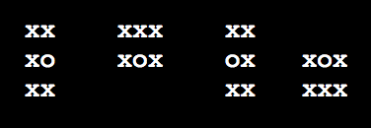
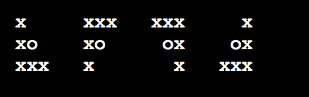
Puzzle58
有一个n*m的网格，每个格子是空地或者是障碍。
指定了k个点，要求在这k个点周围放砖。
砖可以是L型或者C型的。
这些砖之间要两两不相交，且不能放在障碍上。
问是否有解。
n,m<=50

Slide 16
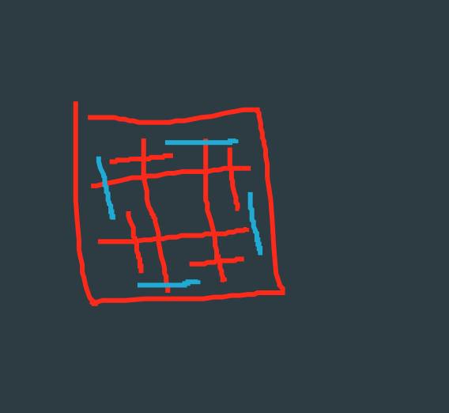
Solution
将一个点周围建立8个变量，要求相对的恰好选一个。
于是就得到了恰好4块铺在周围，且至少存在4个是连续的。
此外还有不同的中心点的相交的块至多只能选1个。
然后跑2-SAT即可。

Slide 17
Unfriending
你有n个好友，m个朋友列表(可以重复)。
你想在每个朋友列表里选择至多一个人删除，使得删完之后朋友之间的rating差最小值最大。
n<=1e5, 朋友列表总和不超过1e6，m<=1500

Slide 18
Solution
首先二分答案d。
接着先统计所有|r[i]-r[j]|<=d的对数，如果超过m*(m+1)/2，那么显然无解。
否则把这些对之间连上边表示至少要删除一个。
接着每个list至多只能删除一个，用前缀/后缀建变量的技巧处理。

Slide 19
平衡大师
给定一个n个点m条边的有向图，最多可以删去k条边，要求使得入度与出度的差的绝对值的最大值最小。

Slide 20
Solution
首先二分答案v，然后求最少需要删去多少的边。
对每条边(u,v)，连一条(u,v)容量为1，费用为1的边。如果流了表示删去这条边。
记d(u)表示u的入度-出度。
如果d(u)>=v，那么首先必需减小d(u)-v,接下来还可以减小2v，所以从S向u连下界为d(u)-v,上界为d(u)+v的边。
如果-v<d(u)<v，那么从S向u连d(u)+v的边，从u向T连v-d(u)的边。
如果d(u)<=-v同上。
求这个图上的最小费用流。

Slide 21
ColorfulPath
一个图有n+1个点，标号0到n，你要找一条0到n的最短路。
每条边(a,b)满足a<b，且不存在两条边满足a1<a2<b1<b2。
每个点有一个颜色，要求在路径中，若一种颜色被选了，那么这个颜色所有的点都要被选。

Slide 22
Solution
首先可以分析的这些路径只可能不相交或者包含。
如果选了u，那么记v是能直接走到u的最前面的点，那么v一定会被选到，同理对v也可以找到一定要选的点。
可以不停重复这个过程，直到到0和n，找到选了u之后一定要选的点。
记这样为从0到n的包含u的最小路径。
所以可以得到一堆选择了颜色c1必须选颜色c2这样的限制。

Slide 23

Solution
接下来考虑如何算权值。
首先假设我们选择的路径为0->n。
对于一个点u，假设包含u这个点的最小的边，为a->b。
可以找出一条从a到b包含u的最小路径，然后把a直接走到b的路径换成下面的路径的代价为两条路径权值和的差。
可以把这个费用摊在每个点上或者直接全部加到第一个点上。
然后求最小权闭合子图。

Slide 24
DemocraticAssignment
有n个人n个房子，每个人对不同的房子有个不同的喜好值。
我们将n个人分配到n个房子里面。
对于方案A,B，如果A比B更优就是喜欢方案A的人严格多于B。
问是否存在一个方案使得没有方案比这个更优，如果有输出字典序最小的。
n<=50
注意这里的更优的关系不存在传递性。
比如n=3, 对于每个人都有2>1>0，那么任意一个方案，只要将选2,1,0的人右移一下就能得到一个更优的方案。

Slide 25
Solution
考虑方案的调整，关于方案A和方案B的调整，必然是若干个轮换。
每一个调整，如果一个人变得更加喜欢了，就记成+1，否则为-1。
因为总和为正的，所以必然存在相邻的的两项为+1，也就是a->h(a), b->h(b), c->h(c)，将其调整为a->h(b), b->h(c), 有a更喜欢h(b)，b更喜欢h(c)。
反过来如果对于a->h(a), b->h(b)，如果更喜欢h(b)，b更喜欢h(c), 那么将c的房间调整为h(a)，就得到了更优的方案。
换句话说，如果a选的不是最喜欢的房子，那么
之前的房子必须是其他人最喜欢且被选的，否则他可以调整。
如果是其他人最喜欢的，其他人可以调整。

Slide 26
Solution
综上所述，每个人只能选自己最喜欢的，和第一个不被别人最喜欢的房子。
这样选是充要的，因为不存在可以调整的连续两个+1。
所以求出字典序最小的匹配即可。

Slide 27
LP的对偶
假设有n个限制sum a(i,j)*x(j)>=b(i), 要求最小化sum c(j)*x(j)。
那么这个问题的对偶问题为sum a(i,j)*y(i)<=c(j)，最大化sum b(i)*y(i)
原始问题的最优解=对偶问题的最优解
并且任意满足的限制的解有，原始问题>=对偶问题
最大权匹配=最小顶标和，且任意顶标和>=任意匹配和。

Slide 28
Freelancer's Dreams
有n种物品，第i个物品买1份有收益(ai,bi)(可以买实数份)。
问最少买多少份物品使得A属性的和超过p, B属性的和超过q。

Slide 29
Solution
问题为在 sum ai*xi>=p, sum bi*xi>=q的限制下最小化sum xi
对偶为在ai*y1+bi*y2<=1的限制下，最大化p*y1+q*y2
使用三分即可。

Slide 30
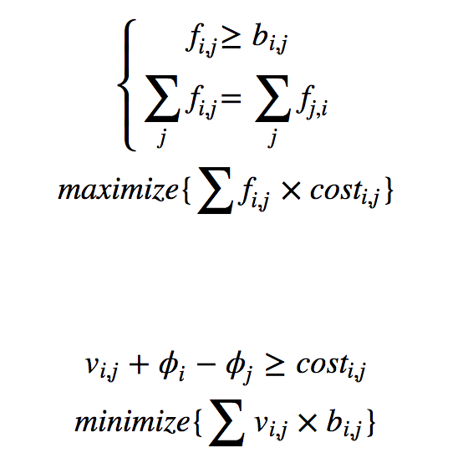
最大费用循环流

Slide 31
ZJOI 防守战线
有n个点，在第i个点放一个人的代价为di。
有m个限制，为在[l,r]这一段内至少放ci个人。
问最小代价。

Slide 32
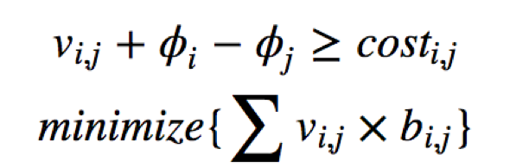
Solution
记s(i)为前缀和, v(i)表示第i个选了几个。
所以有s(i)>=v(i)+s(i-1)以及s(r)-s(l-1)>=c这样的限制。
然后最小化sum vi*di。
对于s(r)-s(l-1)>=c可以加入辅助变量w(i)，然后把w(i)对应的权值设成inf。
所以就转化为经典模型，对偶后用费用流解决。

Slide 33
Farmville
有n种植物，每种植物生长需要ti的时间。
现在有若干条限制xi,yi，表示植物yi要等xi生长完了他才能开始生成长。
对于每种植物，可以用ci的代价使其生长时间减1，可以重复使用，但最多减为0。
问最少要多少时间所有植物才能长完。
n<=50

Slide 34
Solution
二分答案T之后转化成求最小费用。
加超级源和超级汇。
记每个植物生长的时间为xi,结束的时间为yi,减少的时间为di。
那么限制为 yi>=xi+ti-di, xj>=yi, ys+T>=xt, 最小化sum di*ci

Slide 35
Rikka with Flow
给一个n个点m条边的网络，可以花x的代价将一条边的费用减小x，但是不能减到负数。
问最少多少代价使得这个图的最大费用循环流的费用不超过c。

Slide 36
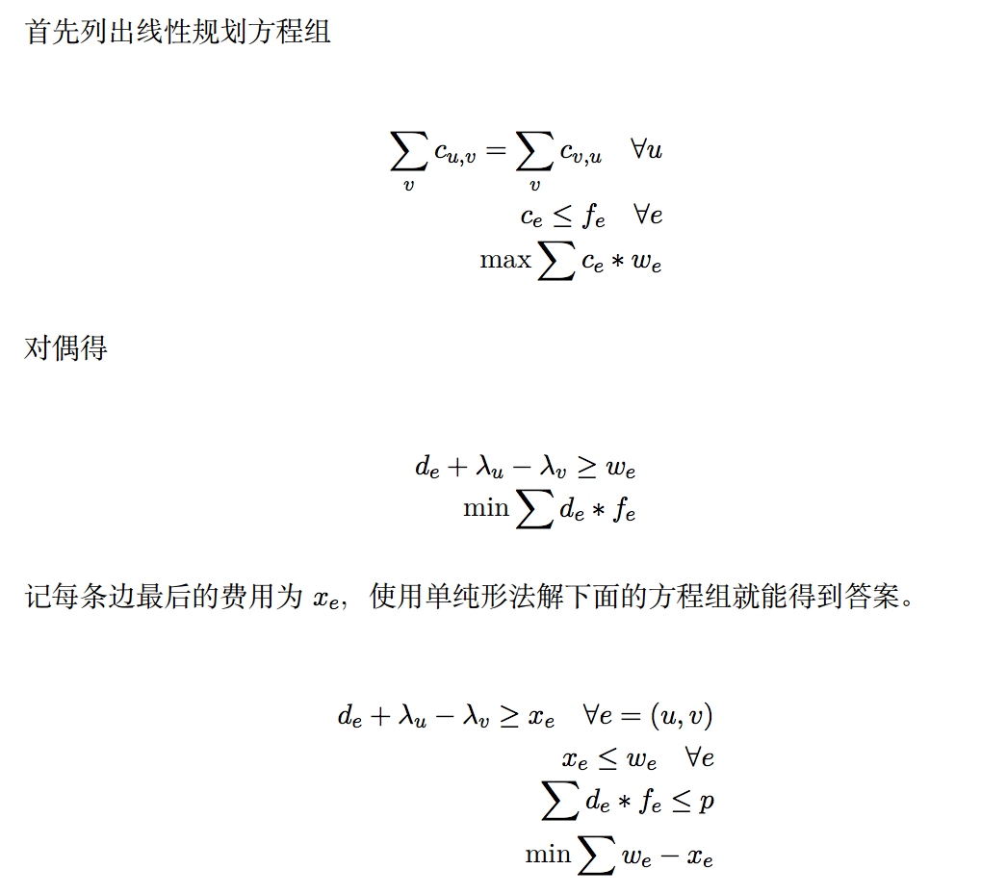

Slide 37
Longest Shortest Path
你有一个有向图，起点为s, 终点为t。每条边有个初始长度de和边权ce。
你可以花x*ce的代价将一条边的长度增加x，但是不能减小。
问不超过P的代价最大化s到t的最短路。

Slide 38
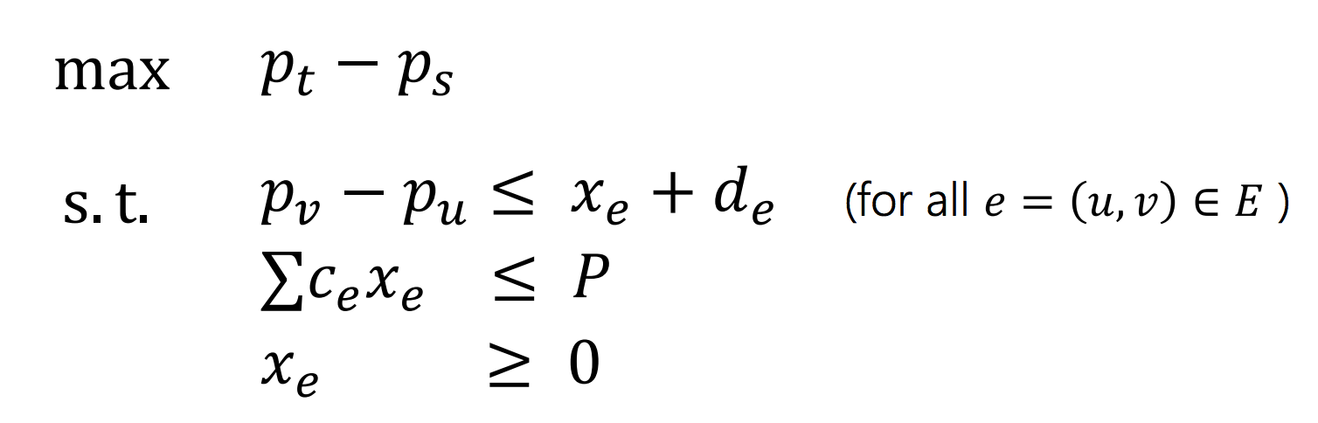
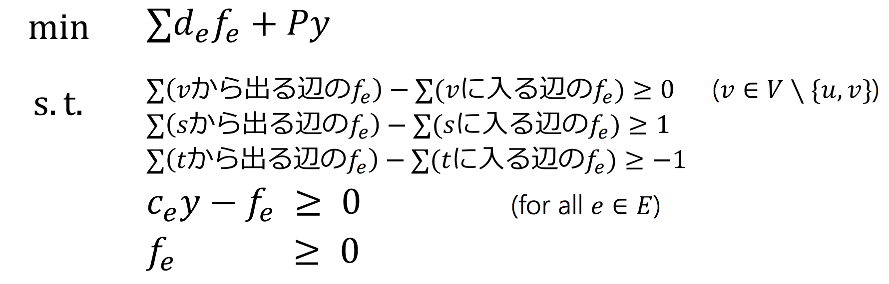
Solution

Slide 39
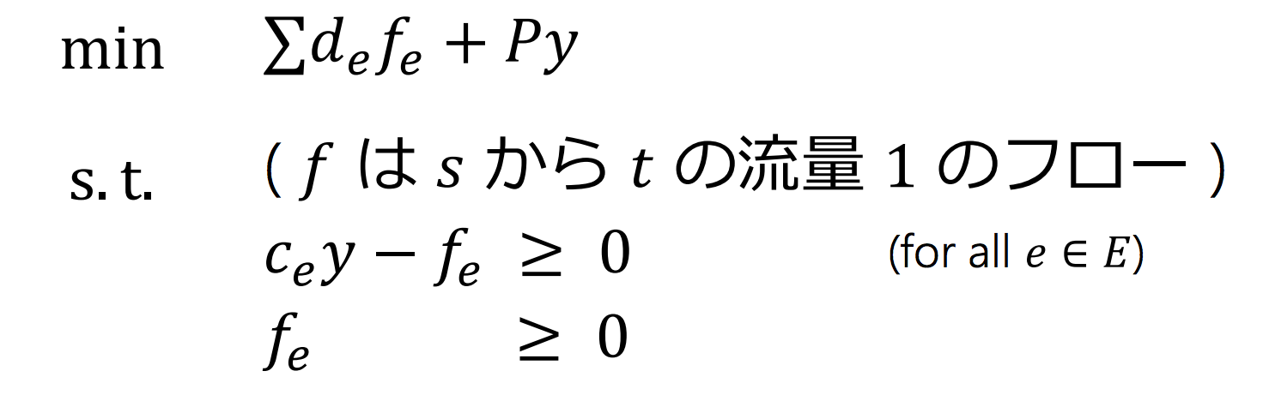
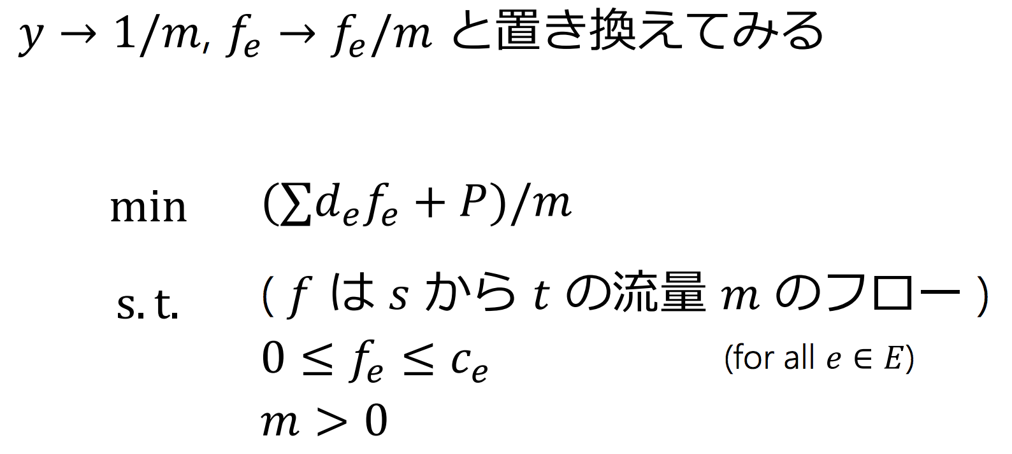
Solution

Slide 40
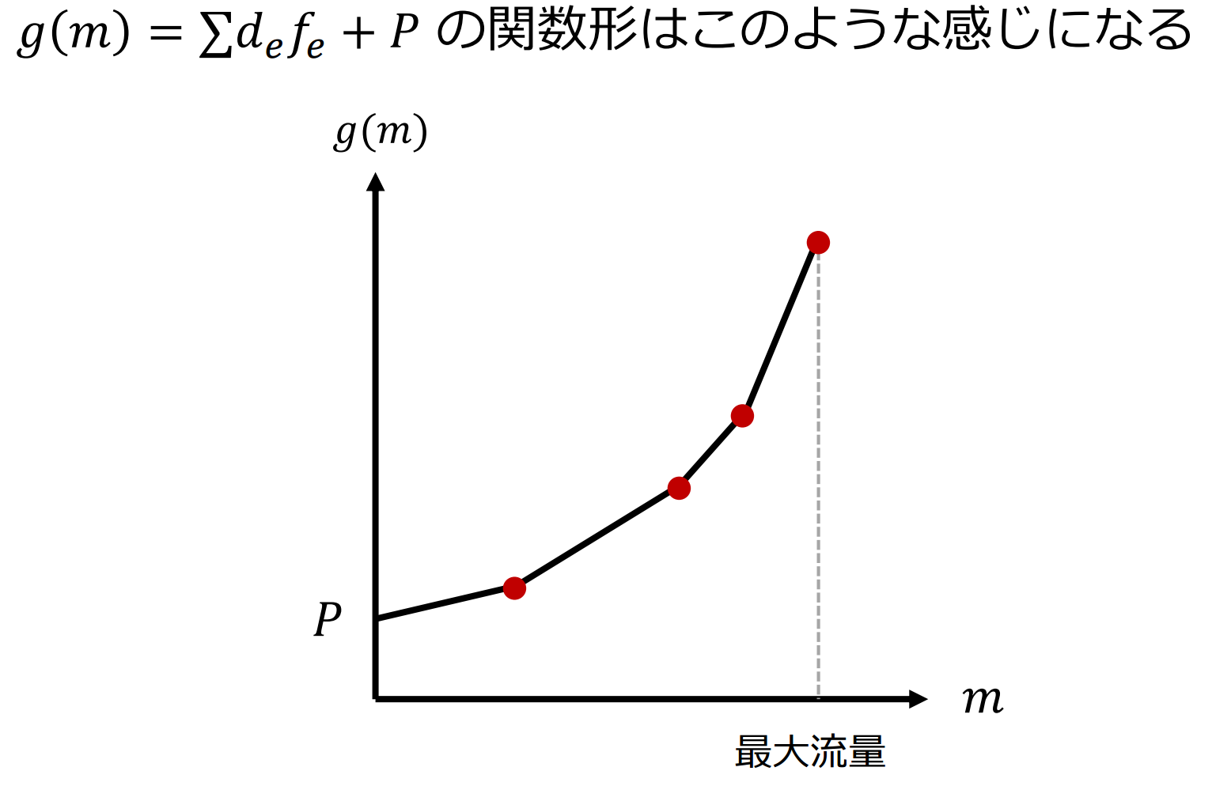
Solution

